Slide 1



Localizado na Av. Comendador Gustavo Paiva, n. 2789
Ed. Norcon Empresarial - Loja 08
Mangabeiras - CEP: 57038-900
Maceió/AL

Slide 2


CAU/AL
Conselho de Arquitetura
e Urbanismo de Alagoas
Diretrizes para Elaboração do Plano de Ação e Orçamento 2021
104ª Reunião Plenária Ordinária do CAU/BR
Brasília, 24 de setembro de 2020

Slide 3
O Plano de Ação do CAU orienta-se pela missão da instituição, definida no Planejamento Estratégico 2023, de “Promover a Arquitetura e Urbanismo para Todos”; e por sua visão de futuro, de “Ser reconhecido como referência na defesa e fomento das boas práticas da Arquitetura e Urbanismo”.
CAU/AL
Conselho de Arquitetura
e Urbanismo de Alagoas

Slide 4
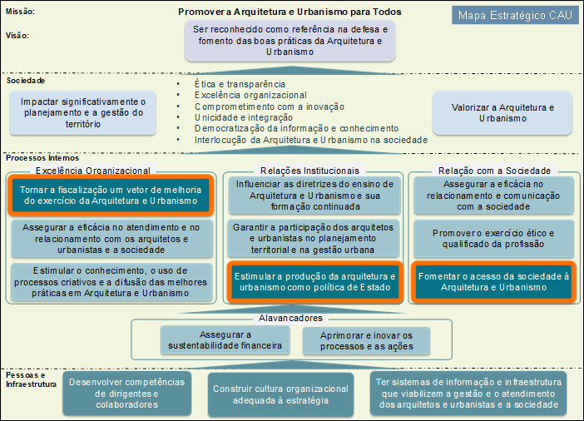
MAPA ESTRATÉICO DO CAU
CAU/AL
Conselho de Arquitetura
e Urbanismo de Alagoas

Slide 5
Limites de Aplicações dos Recursos Estratégicos
CAU/AL
Vedada a inobservância de aplicação do percentual:
1. Fiscalização - mínimo de 15% da RAL
*Os percentuais de utilização fiscalização é sem o valor de capital – TCU
  2. Despesas com pessoal - máximo de 55% da Receita Corrente
Flexibilizar a aplicação de recursos mínimos e máximos na Programação do Plano de Ação e Orçamento de 2021, nos seguintes itens de despesas:
Atendimento - mínimo de 10% da RAL
Comunicação - mínimo de 3% da RAL
Objetivos Estratégicos Locais - mínimo de 6% da RAL
Patrocínios - máximo de 5% da RAL
ATHIS - mínimo de 2% da RAL
Capacitação - mínimo de 2% e máximo de 4% Folha
Reserva de Contingência - até 2% da RAL
Conselho de Arquitetura
e Urbanismo de Alagoas
Definição Receita de Arrecadação Líquida (RAL)
. Utilização do valor da Receita (exercício + exercícios anteriores) + RRT + Taxas e Multas + Fundo de Apoio (para CAU Básicos) deduzido o valor do aporte destinado ao Fundo de Apoio,
O CAU deverá justificar, no relatório de gestão, o não atingimento do índice de Fiscalização, considerando as ações desenvolvidas para o alcance das metas e dos resultados previstos.

Slide 6
Cenário de Recursos
CAU/AL
O Cenário de Recursos Orçamentários do CAU/UF é composto de:
RECEITAS CORRENTES:
• 80% Anuidades (PF e PJ), RRT e taxas e multas;
• Aplicações financeiras;
• Fundo de Apoio Financeiro aos CAU/UF (somente para os CAU/UF contemplados como CAU Básico); e
• Outras receitas.
RECEITAS DE CAPITAL:
• receitas de exercícios anteriores (superávit financeiro);
Conselho de Arquitetura
e Urbanismo de Alagoas

Slide 7
Estimativas das Receitas do CAU/AL
Especificação | Reprogramação 2020 (A) | Programação 2021 (B) | Variação (2021/2020) |  | Part. % (E)
 |  |  | Valores (C=B-A) | % (D=C/A)
I - FONTES
1. Receitas Correntes | 1.171.655,42 | 1.381.249,72 | 209.594,30 | 17,9 | 82,2
1.1 Receitas de Arrecadação Total | 1.156.581,50 | 1.193.527,33 | 36.945,83 | 3,2 | 71,0
1.1.1 Anuidades | 586.481,63 | 594.131,42 | 7.649,79 | 1,3 | 35,3
1.1.1.1 Pessoa Física | 556.281,30 | 555.562,16 | (719,14) | (0,1) | 33,0
1.1.1.1.1 Anuidade do Exercício | 412.238,73 | 451.900,39 | 39.661,66 | 9,6 | 26,9
1.1.1.1.2 Anuidade Exercícios anteriores | 144.042,57 | 103.661,77 | (40.380,80) | (28,0) | 6,2
1.1.1.2 Pessoa Jurídica | 30.200,33 | 38.569,26 | 8.368,93 | 27,7 | 2,3
1.1.1.2.1 Anuidade do Exercício | 25.007,51 | 23.112,36 | (1.895,15) | (7,6) | 1,4
1.1.1.2.2 Anuidade Exercícios anteriores | 5.192,82 | 15.456,90 | 10.264,08 | 197,7 | 0,9
1.1.3 RRT | 493.176,49 | 548.000,00 | 54.823,51 | 11,1 | 32,6
1.1.4 Taxas e Multas | 76.923,38 | 51.395,91 | (25.527,47) | (33,2) | 3,1
1.2 Aplicações Financeiras | 10.059,98 | 10.000,00 | (59,98) | (0,6) | 0,6
1.3 Outras Receitas Correntes | 5.013,94 | 4.930,60 | (83,34) | (1,7) | 0,3
1.4 Fundo de Apoio | - | 172.791,79 | 172.791,79 | - | 10,3
2 Receitas de Capital | 224.897,88 | 300.000,00 | 75.102,12 | 33,4 | 17,8
2.1 Saldos de Exercícios Anteriores (Superávit Financeiro) | 224.897,88 | 300.000,00 | 75.102,12 | 33,4 | 17,8
2.2 Outras Receitas de Capital | - | - | - | - | -
I – TOTAL | 1.396.553,30 | 1.681.249,72 | 284.696,42 | 20,4 | 100,0

Slide 8
Demonstrativo da Participação dos CAU/UF e do CAU/BR nas Despesas do Centro de Serviços Compartilhados (Serviços Totais)
Conforme DELIBERAÇÃO PLENÁRIA DPOBR Nº 0107-02/2020 o valor do aporte ao CSC foi alterado. O CAU/AL deverá repassar o valor de R$ 68.928,92

Slide 9
Fundo de Apoio Financeiro aos CAU/UF
– Exercício 2021 –
Participação dos CAU/UF e CAU/BR (Aporte)

Slide 10
O que é FUNDO DE APOIO ?
(CAU Básico)
Criado pela RESOLUÇÃO N° 27, DE 6 DE JULHO DE 2012, o Fundo de Apoio aos Conselhos de Arquitetura e Urbanismo dos Estados e do Distrito Federal, destina-se a cumprir os termos previstos no art. 60 da Lei n° 12.378, de 31 de dezembro de 2010;
Art. 9° O Fundo será administrado pelo CAU/BR, por meio do Colegiado de Governança do Fundo de Apoio Financeiro aos CAU/UF, composto pelo coordenador e mais 2 (dois) membros da Comissão de Planejamento e Finanças do CAU/BR e por 3 (três) presidentes representantes dos CAU/UF, escolhidos anualmente na primeira reunião plenária ampliada de cada ano, entre o CAU/BR e os CAU/UF, podendo haver recondução. (Redação dada pela Resolução nº 97, de 2014)
CAU/AL
Conselho de Arquitetura
e Urbanismo de Alagoas
FUNDO DE APOIO
Em conformidade com a Resolução nº 119, e as Diretrizes do P.O. o CAU Básico está dividido em 02 grupos, são eles:
Grupo 1 - R$ 1.079.376 - CAU Básico com até 1.200 (um mil e duzentos) registros ativos (AC, AP, RR e TO);
Grupo 2 - R$ 1.124.350 - CAU Básico com 1.201 (um mil, duzentos e um) ou mais registros ativos (AL, AM, MA, PI, RO e SE).

Slide 11
Fundo de Apoio Financeiro aos CAU/UF
– Exercício 2021 –
Destinação dos Recursos por CAU/Básico
“Art. 6° Os recursos provenientes do Fundo de Apoio deverão ser utilizados em estrita conformidade com o Plano de Ação aprovado, sendo vedada a sua utilização para despesas de capital” – Resolução 119

Slide 12
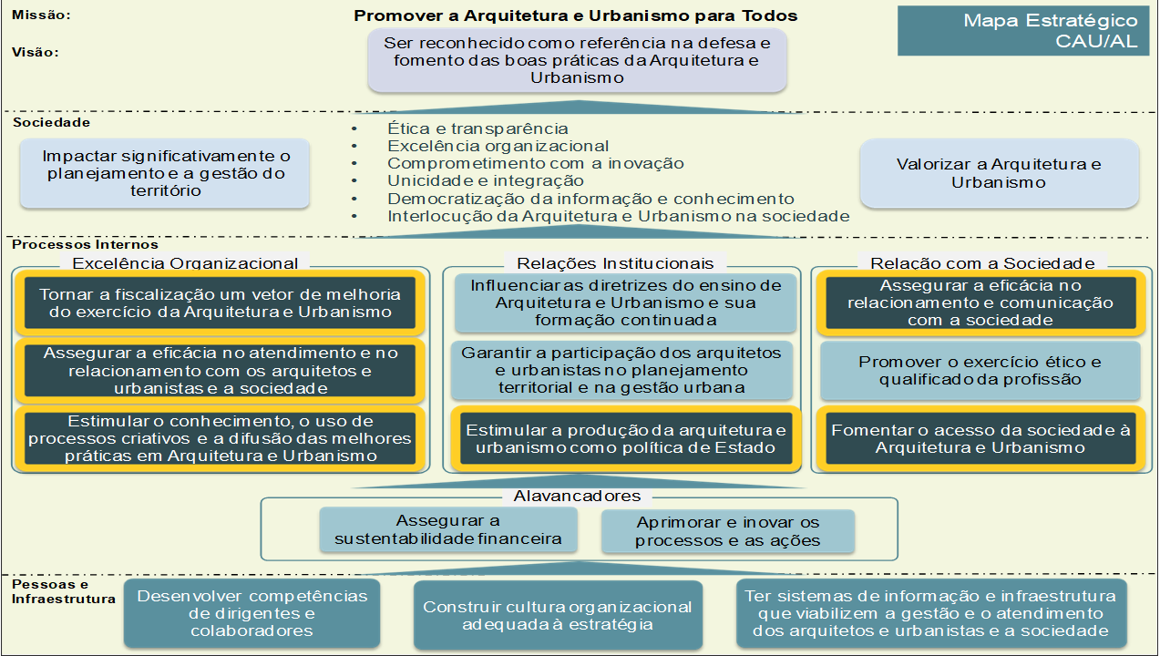

Slide 13
O Plano de Ação do CAU/AL, na forma da Programação proposta para o exercício de 2021, visando ao desenvolvimento e fortalecimento dos profissionais e da arquitetura e urbanismo no estado do Alagoas, está composto por 16 iniciativas estratégicas sendo 6 projetos e 10 atividades.
Para essas implementações os recursos envolvidos são da ordem de R$ 1,68 milhão, representando um incremento de 20,4% da Reprogramação Extraordinária 2020. Frente ao exercício 2020, houve a inclusão de um projeto (CAU+) e a exclusão de duas iniciativas, o projeto "Processo Eleitoral 2020" e a atividade "Acerto de contas".
Prioritariamente, a atuação do CAU/AL está embasada nos direcionadores estratégicos nacionais de:
• Tornar a fiscalização um vetor de melhoria do exercício da arquitetura e urbanismo.
• Estimular a produção da Arquitetura e Urbanismo como política de Estado.
• Fomentar o acesso da sociedade à Arquitetura e Urbanismo.
A atuação também foca as prioridades estratégicas estaduais de:
• Assegurar a eficácia no atendimento e no relacionamento com os arquitetos e urbanistas e a sociedade;
• Estimular o conhecimento, o uso de processos criativos e a difusão das melhores práticas em Arquitetura e Urbanismo; e
• Assegurar a eficácia no relacionamento e comunicação com a sociedade.
CAU/AL
Conselho de Arquitetura
e Urbanismo de Alagoas

Slide 14
APLICAÇÕES DE RECURSOS | Reprogramação 2020 | Programação 2021 | Variação (%)
1. Receita de Arrecadação Total | 1.007.346,11 | 1.193.527,33 | 18,5
2. Recursos do fundo de apoio (CAU Básico) | - | 172.791,79 | -
3. Soma (1+2) | 1.007.346,11 | 1.366.319,12 | 35,6
4. Aportes ao Fundo de Apoio | 15.874,36 | 30.696,20 | 93,4
Receita da Arrecadação Líquida (RAL = 3 - 4) | 991.471,75 | 1.335.622,92 | 34,7

Slide 15
LIMITES |  | Reprogramação 2020 | Programação 2021 | Variação
Fiscalização (mínimo de 15 % do total da RAL) | Valor | 298.399,19 | 369.424,60 | 23,8
 | % | 30,1% | 27,7% | (2,4)
Atendimento (mínimo de 10 % do total da RAL) | Valor | 182.101,44 | 192.444,32 | 5,7
 | % | 18,4% | 14,4% | (4,0)
Comunicação (mínimo de 3% do total da RAL) | Valor | 58.000,00 | 60.000,00 | 3,4
 | % | 5,8% | 4,5% | (1,3)
Patrocínio (máximo de 5% do total da RAL) | Valor | - | - | -
 | % | - | - | -
Objetivos Estratégicos Locais (mínimo de 6 % do total da RAL) | Valor | 223.101,44 | 307.444,32 | 37,8
 | % | 22,5% | 23,0% | 0,5
Assistência Técnica (mínimo de 2% do total da RAL) | Valor | 60.000,00 | 80.000,00 | 33,3
 | % | 6,1% | 6,0% | (0,1)
Despesas com Pessoal (máximo de 55% sobre as Receitas Correntes) | Valor | 635.000,00 | 665.000,00 | 4,7
 | % | 54,2% | 48,1% | (6,1)
Capacitação (mínimo de 2% e máximo de 4% da Folha de Pagamento) | Valor | 15.000,00 | 15.000,00 | -
 | % | 2,4% | 2,3% | (0,1)
Reserva de Contingência (até 2 % do total da RAL) | Valor | 5.000,00 | 53.407,60 | 968,2
 | % | 0,5% | 4,0% | 3,5

Slide 16
Reserva de Contingência: O valor atribuído a reserva de contingência está incluso o valor de R$ 40.281,53 referente ao desconto dado ao CSC que deverá ser ajustado na possível reprogramação.
APLICAÇÕES | Reprogramação 2020 (A) | Programação 2021 (B) | Variação (2021/2020) |  | Part. % (E)
1. Programação Operacional | 1.345.295,93 | 1.528.217,00 | 182.921,07 | 13,6 | 90,9
1.1. Projetos | 330.997,88 | 435.100,00 | 104.102,12 | 31,5 | 25,9
1.2. Atividades | 1.014.298,05 | 1.093.117,00 | 78.818,95 | 7,8 | 65,0
2. Aportes ao Fundo de Apoio | 15.874,36 | 30.696,20 | 14.821,84 | 93,4 | 1,8
3. Aporte ao CSC | 30.383,01 | 68.928,92 | 38.545,91 | 126,9 | 4,1
4. Reserva de Contingência | 5.000,00 | 53.407,60 | 48.407,60 | 968,2 | 3,2
TOTAL | 1.396.553,30 | 1.681.249,72 | 284.696,42 | 20,4 | 100,0
Reserva de Contingência: O valor atribuído a reserva de contingência está incluso o valor de R$ 40.281,53 referente ao desconto dado ao CSC que deverá ser ajustado na possível reprogramação.

Slide 17
Unidade Responsável | Denominação | Objetivo Geral | Objetivo Estratégico Principal | Resultado | Programação 2021
^{Presidência} | Aporte ao centro de serviços compartilhados - CSC - Fiscalização | Gerir e manter a evolução e despesas relativas ao CSC-CAU resolução CAU/BR n° 60, de 07/11/2013 | Tornar a fiscalização um vetor de melhoria do exercício da Arquitetura e Urbanismo | ^{Aporte financeiro realizado.} | ^{61.484,60}
^{Presidência} | Aporte ao centro de serviços compartilhados - CSC - Atendimento | Gerir e manter a evolução e despesas relativas ao CSC-CAU resolução CAU/BR n° 60, de 07/11/2013 | Assegurar a eficácia no atendimento e no relacionamento com os Arquitetos e Urbanistas e a Sociedade | ^{Aporte financeiro realizado.} | ^{7.444,32}
^{Presidência} | Contribuição ao fundo nacional de apoio aos CAU/UF's | Contribuição ao fundo nacional de apoio aos CAU/UF's | Assegurar a sustentabilidade financeira | ^{Contribuição realizada} | ^{30.696,20}

Slide 18
Unidade Responsável | Denominação | Objetivo Geral | Objetivo Estratégico Principal | Resultado | Programação 2021
CEP | Sou arquiteto, e agora? | Capacitação de profissionais, estudantes e gestores públicos com cursos de empreendedorismo, contratos, orçamentos ou seminários e palestras sobre o planejamento urbano regional. | Estimular o conhecimento, o uso de processos criativos e a difusão das melhores práticas em arquitetura e urbanismo | 30 profissionais e estudantes capacitados. | 10.000,00
CEF | Dia do Arquiteto (Prêmio TFG) | Realização de evento comemorativo, com premiações e palestras; Solenidade de premiação para os 03 primeiros lugares, de acordo com edital de concurso do Prêmio Zélia Maia Nobre. | Estimular o conhecimento, o uso de processos criativos e a difusão das melhores práticas em arquitetura e urbanismo | Participação de 30 estudantes / profissionais. | 35.000,00
Presidência | CAU + | Formação Continuada |  | Capacitação de 80 arquitetos e estudantes. | 10.000,00

Slide 19
Unidade Responsável | Denominação | Objetivo Geral | Objetivo Estratégico Principal | Resultado | Programação 2021
Presidência | Atendimento | Atender os profissionais e ao publico em geral de forma eficiente, rápida e proativa; aplicação de pesquisa de satisfação | Assegurar a eficácia no atendimento e no relacionamento com os arquitetos e urbanistas e a sociedade | 4.000 atendimentos / ano. | 185.000,00
Presidência | Aporte ao centro de serviços compartilhados - CSC - Atendimento | Gerir e manter a evolução e despesas relativas ao CSC-CAU resolução CAU/BR n° 60, de 07/11/2013 |  | Aporte financeiro realizado. | 7.444,32

Slide 20
Unidade Responsável | Denominação | Objetivo Geral | Objetivo Estratégico Principal | Resultado | Programação 2021
Presidência | Comunicação - plano de mídia | Realizar a divulgação ampla e efetiva junto aos arquitetos e a sociedade das ações e resultados do CAU/AL | Assegurar a eficácia no relacionamento e comunicação com a sociedade | Melhoria da imagem do CAU/AL junto a sociedade, esclarecendo qual o papel do Conselho e do Arquiteto para sociedade | 60.000,00

Slide 21
Unidade Responsável | Denominação | Objetivo Geral | Objetivo Estratégico Principal | Resultado | Programação 2021
Presidência | Assistência Técnica em Habitação de Interesse Social - ATHIS | Implantar programa de capacitação e operacionalização em assistência técnica - Lei 11.124/2005 | Fomentar o acesso da sociedade à Arquitetura e Urbanismo | "Atender a comunidade carente, no total de 40 famílias assistidas . " | 80.000,00
Presidência | ATHIS no interior | Divulgar e apoiar na capacitação da Lei assistência técnica - Lei 11.888 | Estimular a produção da Arquitetura e Urbanismo como política de Estado | Protocolo de Ofício orientativo em 20 prefeituras do Estado de Alagoas, com intuído de participação de membros do CAU em conselhos e/ou Grupos de Trabalhos. | 100,00

Slide 22
Unidade Responsável | Denominação | Objetivo Geral | Objetivo Estratégico Principal | Resultado | Programação 2021
Presidência | Capacitação | Realização de: 01 curso de gestão pública e 01 curso no tema em gestão da qualidade, com a formação de 04 funcionários e 02 conselheiros. | Desenvolver competências de dirigentes e colaboradores | Corpo funcional do CAU/AL treinado e capacitado | 15.000,00
Presidência | Manutenção das rotinas administrativas do CAU/AL | Pagamentos em dia de fornecedores, funcionários e colaboradores. | Assegurar a sustentabilidade financeira | Sede em pleno funcionamento. | 490.177,00
Presidência | Fiscalização sistemática | Fiscalizar na capital e no interior do estado, efetivamente, dentro da programação do Plano de Fiscalização, com o traçado de rotas estratégicas e empreendimentos de grande porte, dentro da área da grande Maceió e principais municípios do Estado de Alagoas | Tornar a fiscalização um vetor de melhoria do exercício da arquitetura e urbanismo | Fiscalizar e apurar 38% das obras conhecidas; Fiscalizar e apurar 95% das denúncias registradas. | 307.940,00
Presidência | Ações de suprimento a demanda de deslocamento de pessoal | Atendimento das demandas de deslocamento dos funcionários e conselheiros do CAU/AL. | Aprimorar e inovar os processos e as ações | Participação efetiva dos funcionários e conselheiros no processo de elaboração e tomada de decisão das normativas do CAU/BR e/ou eventos do CAU/AL em eventos regionais. | 35.000,00
Presidência | Reserva de contingência | Manter uma reserva para emergências não contempladas pelo planejamento | Assegurar a sustentabilidade financeira | Utilização de no máximo de 50% do valor orçado. | 53.407,60

Slide 23
Denominação (Projeto/Atividade) | Programação 2021 | Pessoal |  | Material de Consumo | Serviços de Terceiros |  |  | Transf. Correntes | Reserva de Contingência | Encargos Diversos
 |  | Pessoal e Encargos | Diárias |  | Diárias | Passagens | Serviços Prestados
Sou arquiteto, e agora? | 10.000,00 |  |  | 1.500,00 | 1.800,00 | 1.200,00 | 5.500,00
Dia do Arquiteto (Prêmio TFG) | 35.000,00 |  |  |  |  |  | 29.000,00 | 6.000,00
Capacitação | 15.000,00 |  | 9.000,00 |  |  | 6.000,00
Comunicação - plano de mídia | 60.000,00 |  |  |  |  |  | 60.000,00
Atendimento | 185.000,00 | 165.000,00 |  |  |  |  | 20.000,00
Manutenção das rotinas administrativas do CAU/AL | 490.177,00 | 260.000,00 |  | 7.500,00 |  |  | 194.677,00 |  |  | 28.000,00
Fiscalização sistemática | 307.940,00 | 240.000,00 | 21.600,00 | 2.000,00 |  | 4.000,00 | 40.340,00
Ações de suprimento a demanda de deslocamento de pessoal | 35.000,00 |  |  |  | 19.500,00 | 15.500,00
CSC - Fiscalização | 61.484,60 |  |  |  |  |  |  | 61.484,60
CSC - Atendimento | 7.444,32 |  |  |  |  |  |  | 7.444,32
Contribuição ao fundo nacional de apoio aos CAU/UF's | 30.696,20 |  |  |  |  |  |  | 30.696,20
Reserva de contingência | 53.407,60 |  |  |  |  |  |  |  | 53.407,60
ATHIS | 80.000,00 |  |  |  |  |  | 80.000,00
ATHIS no interior | 100,00 |  |  |  |  |  | 100,00
CAU + | 10.000,00 |  |  |  | 2.400,00 | 3.000,00 | 4.600,00

Slide 24
